Slide 1
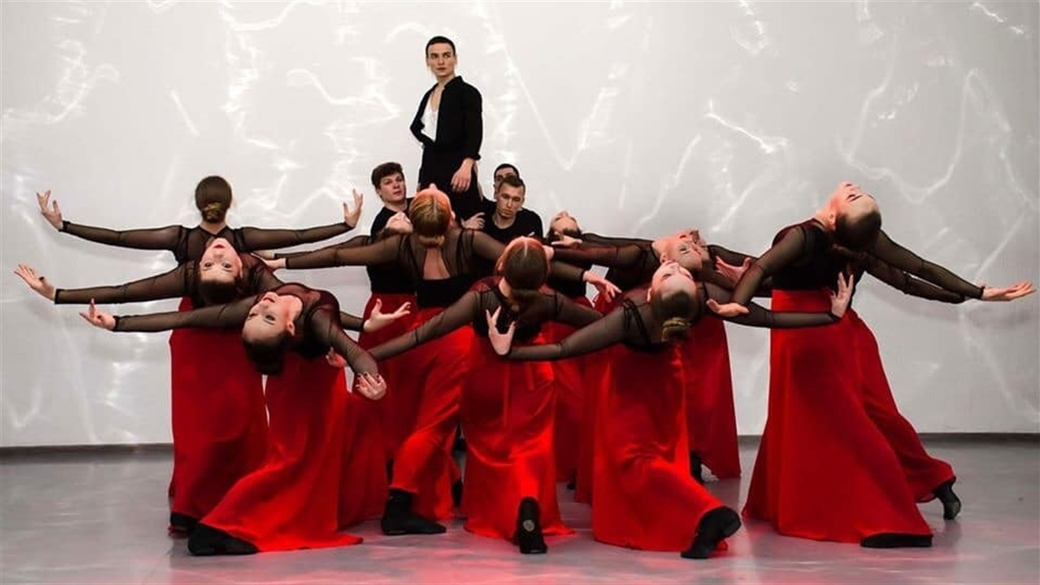
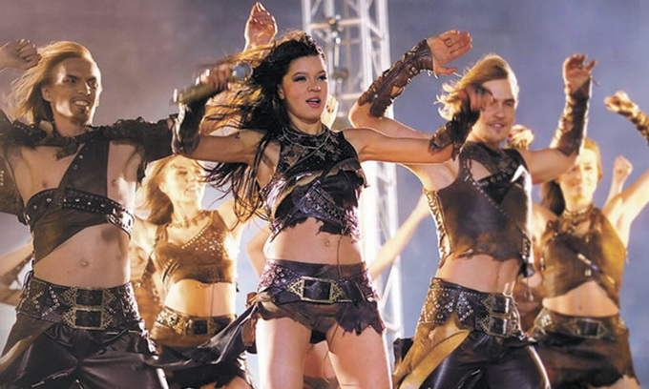
СУЧАСНЕ ЖИТТЯ ТАНЦЮ

Slide 2
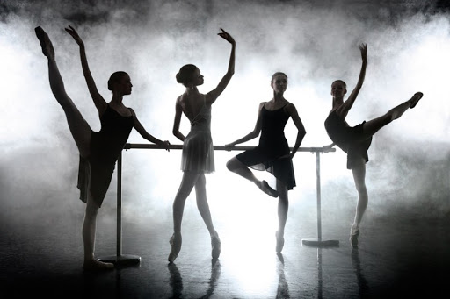
Хореографічне мистецтво існує з найдавніших часів. Культові, трудові, мисливські та інші обряди супроводжувалися не тільки грою на музичних інструментах і співом, а й танцями. Розгорнуті танцювальні вистави, нерідко пов’язані з релігійними церемоніями, існували в Стародавньому Єгипті, Індії, Китаї, Вірменії, Греції, Римі й інших країнах.
Танець — форма хореографічного мистецтва, художні образи, якої створюються рухами і положеннями тіла людини.

Slide 3
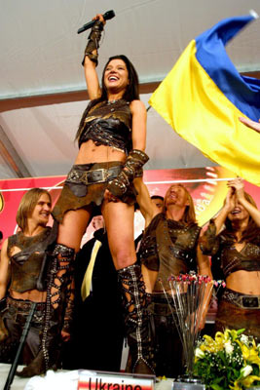
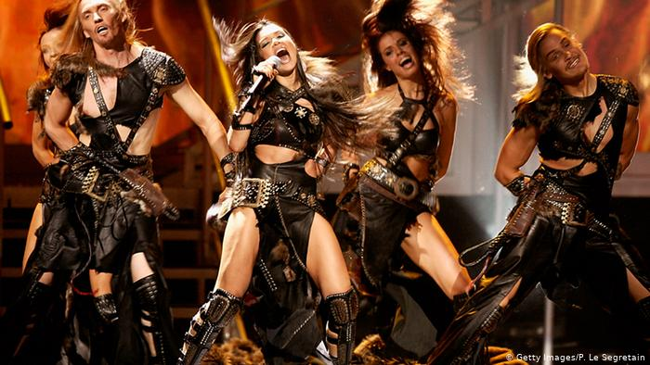
Сучасний танець (contemporary dance) — танцювальний напрям, який включає танцювальні техніки і стилі XX — початку XXI ст., що сформувалися на основі американського і європейського танців модерн і постмодерн. Сучасний танець вирізняється яскравістю емоцій, різкими змінами настрою, і загалом вважається, що сучасний танець, як і пісня, з усіх видів мистецтва чи не найшвидше «реагує» на зміни у світі, у суспільстві зокрема. Сучасна хореографія — це невід’ємний елемент багатьох слов’янських концертних програм та конкурсів. Так, у 2004 р. на міжнародному конкурсі пісні «Євробачення» перемогла українська співачка Руслана Лижичко з композицією «Дикі танці».

Slide 4
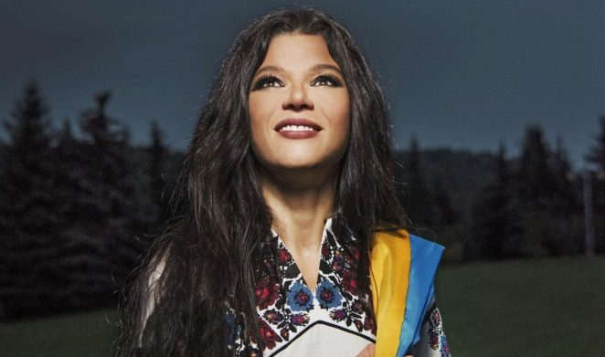
Руслана (справжнє ім'я Лижичко Руслана Степанівна) — українська співачка, диригент. Народилася в 1973 р. у Львові. Навчалася на диригентському відділенні Львівської консерваторії ім М. Лисенка. У 1993 р. Руслана перемогла на Всеукраїнському фестивалі сучасної і популярної музики «Червона рута». А в 1998 р. випустила свій дебютний альбом «Дзвінкий вітер», на який отримала позитивні відгуки критиків. За рік співачка випустила диск «Останнє Різдво 90-х», до якого увійшли народні й авторські Різдвяні твори в оригінальних інструментальних аранжуваннях. Із англомовною версією пісні «Wild Dances» Руслана перемогла в 2004 р. на конкурсі пісні «Євробачення», за що українці віддячили співачці званням народної артистки України.

Slide 5
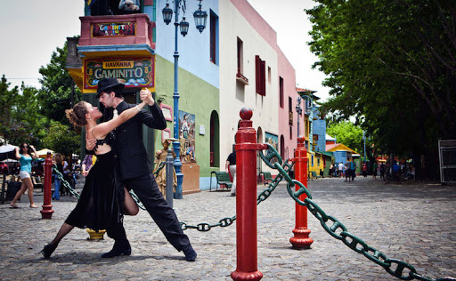
Одним із найцікавіших народних танців є танго, який виник в Аргентині. У минулому танго танцювали чоловіки, щоб здобути прихильність жінок, та згодом танець почали виконувати в парі. Музика танго вирізняється енергійним і чітким ритмом, а власне танець відображає складні взаємовідносини між закоханими, їхні почуття одне до одного. Отримавши розвиток на батьківщині, на початку XX ст. «тангоманія» поширилася Європою, Північною Америкою і навіть Австралією.

Slide 6
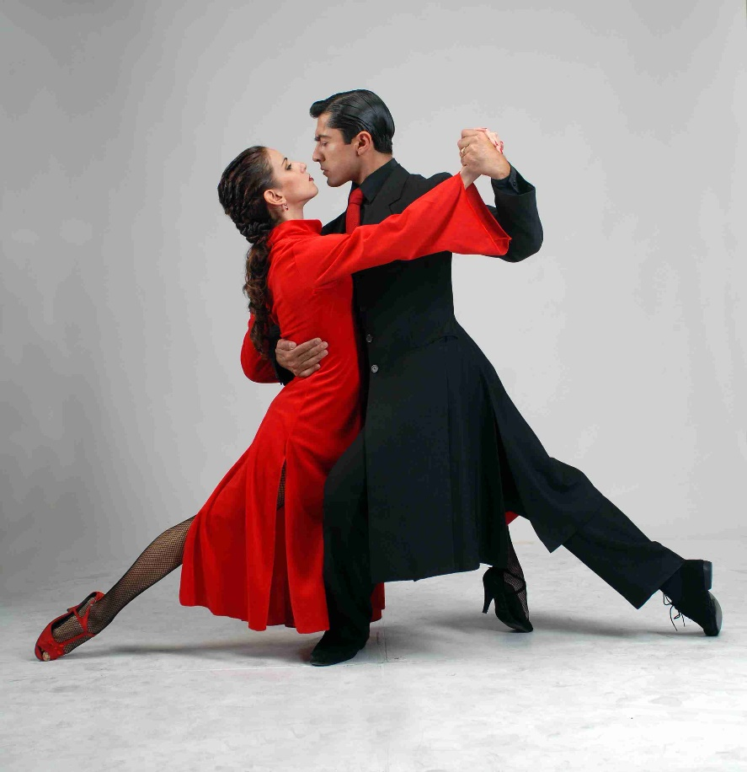
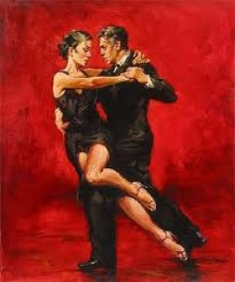
Сьогодні, окрім аргентинського танго, існують й інші стилі, зокрема уругвайське танго, бальне танго (американського і міжнародного стилю), фінське танго і старовинне танго. Основне розмежування — це танго соціальне (аргентинське) і танго бальне. Як самостійний інструментальний твір цей танець з’явився завдяки аргентинському композиторові та виконавцю Астору П'яццолі, якого прозвали «батьком танго». Твір («Libertango») був написаний Астором П’яццолою в 1974 р. в Італії. Композиція, назва якої виникла внаслідок поєднання двох іспанських слів «libеrtad» (воля) і «tango» (танго), вважаються своєрідним рубіжем у творчості П’яццоли — від класичного танго до власного стилю «Tango Nuevo». Чимало відомих музикантів виконували «Libеrtango».

Slide 7
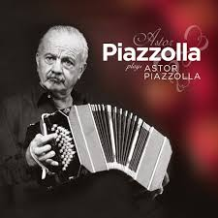
Астор П’яццола (1921-1990)- аргентинський музикант і композитор другої половини XX ст., чиї твори значно збагатили жанр танго. Народився в родині італійських емігрантів, дитинство минуло в Нью-Йорку. Серед захоплень хлопчика місце посіли джаз і кінематограф. У 1937 р. повернувся на Батьківщину. За дев'ять років створює в Аргентині власний музичний колектив. Записав чимало платівок, однак світове визнання композитор здобув у 1980-х pp. у складі квінтету «Tango Nuevo». Астор П’яццола — один із небагатьох композиторів, хто зміг записати й виконати на концертах майже всі свої твори. Упродовж останнього десятиріччя свого життя композитор склав понад 300 композицій танго, 50 мелодій до кінофільмів, а також музику до театральних вистав і балетів.

Slide 8
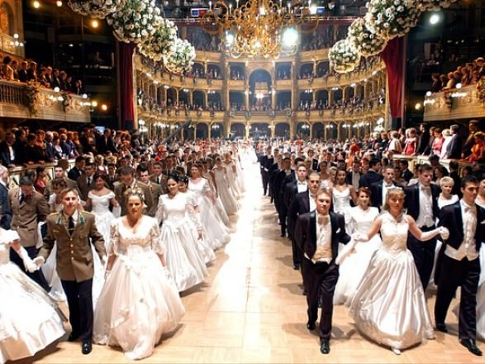
Сьогодні неможливо уявити світ танцю без хореографічних конкурсів. Адже танець здавна відображає культуру і звичаї народу. Конкурси танців популярні як серед дитячих ансамблів, так і серед дорослих професійних колективів. Перший танцювальний фестиваль відбувся у м. Блекпул і презентував різні танцювальні напрями. Згодом з'явився Британський чемпіонат зі стандартних танців серед професіоналів й аматорів. Традиційним танцювальним фестивалем вважається Віденський бал, який відбувається у столиці Австрії під час бального сезону. Віденські бали занесені ЮНЕСКО до переліку нематеріальної культурної спадщини людства. Особливість цього заходу полягає в дотриманні бального протоколу, за яким бал відкривають юні пари танцюристів — дебютантів, опівночі обов'язково має відбутися «опівнічний виступ», а на світанку — закриття балу.

Slide 9

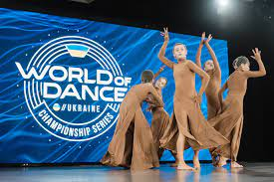
Наша країна також має власну танцювальну фестивальну традицію. Так, щороку в Києві проходить міжнародний фестиваль танців народів світу «Dances of the World», підчас якого можна відчути енергію культур і побачити розмаїття танцювальних стилів багатьох країн.

Slide 10
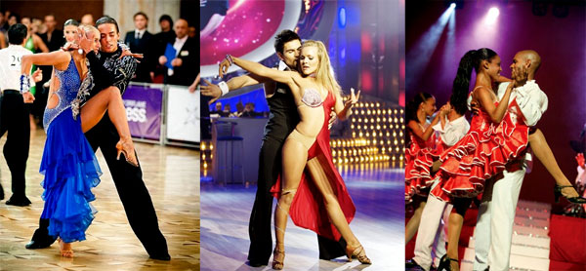
Латиноамериканські танці –це дивовижне поєднання традицій індіанської, африканської та іспанської культур, зародилися вони на Кубі в середині XIX ст. Сьогодні поняття «латиноамериканські танці» об'єднує чимало течій. До основних з них належать самба, румба, ча-ча-ча, пасодобль, джайв.
Румба — парний кубинський танець африканського походження. Вирізняється цей танець з-поміж інших передусім плавними рухами в поєднанні із широкими кроками. Найвідомішою в усьому світі мелодією румби є «Guantanarnеra», яку написав Хосеіто Фернандес у 30-х pp. XX ст. на вірш Хосе Марті. У пісні йдеться про мешканку кубинської провінції Гуантанамо. Сьогодні цю композицію вважають класикою латиноамерикансього танцю.
Латиноамериканські танці — загальна назва бальних і народних танців, що сформувалися на території Латинської Америки.

